Slide 1
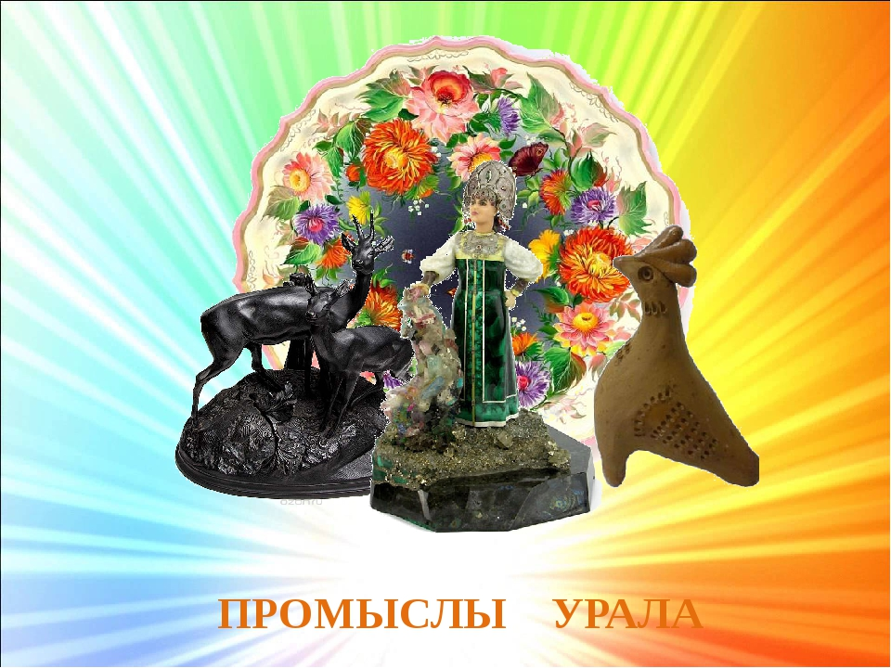
ДОШКОЛЬНИКАМ О ПРОМЫСЛАХ УРАЛА

Slide 2
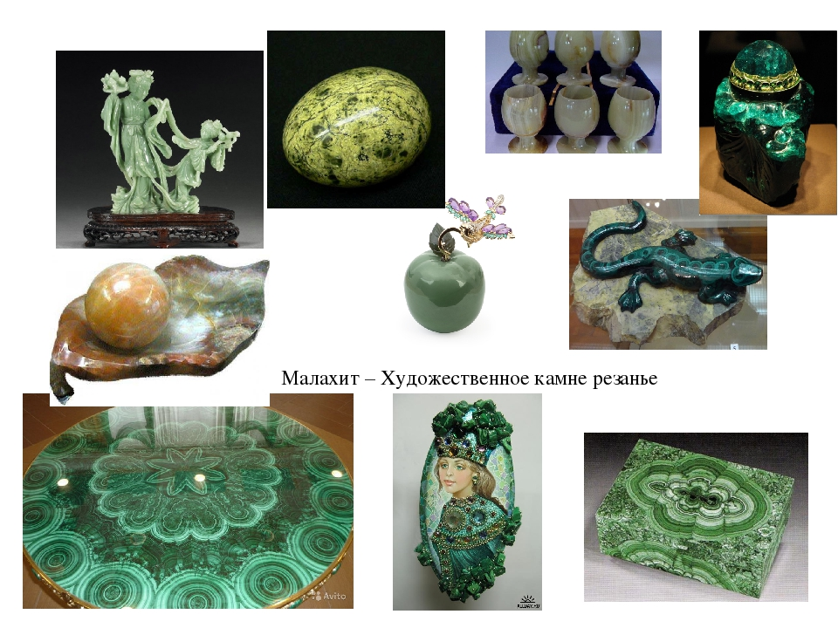
КАМНЕРЕЗНОЕ ИСКУССТВО

Slide 3

ТАГИЛЬСКАЯ РОСПИСЬ

Slide 4
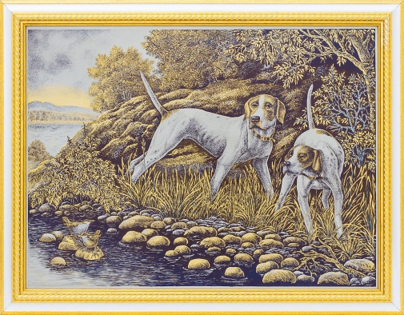
ЗЛАТОУСТОВСКАЯ ГРАВЮРА

Slide 5
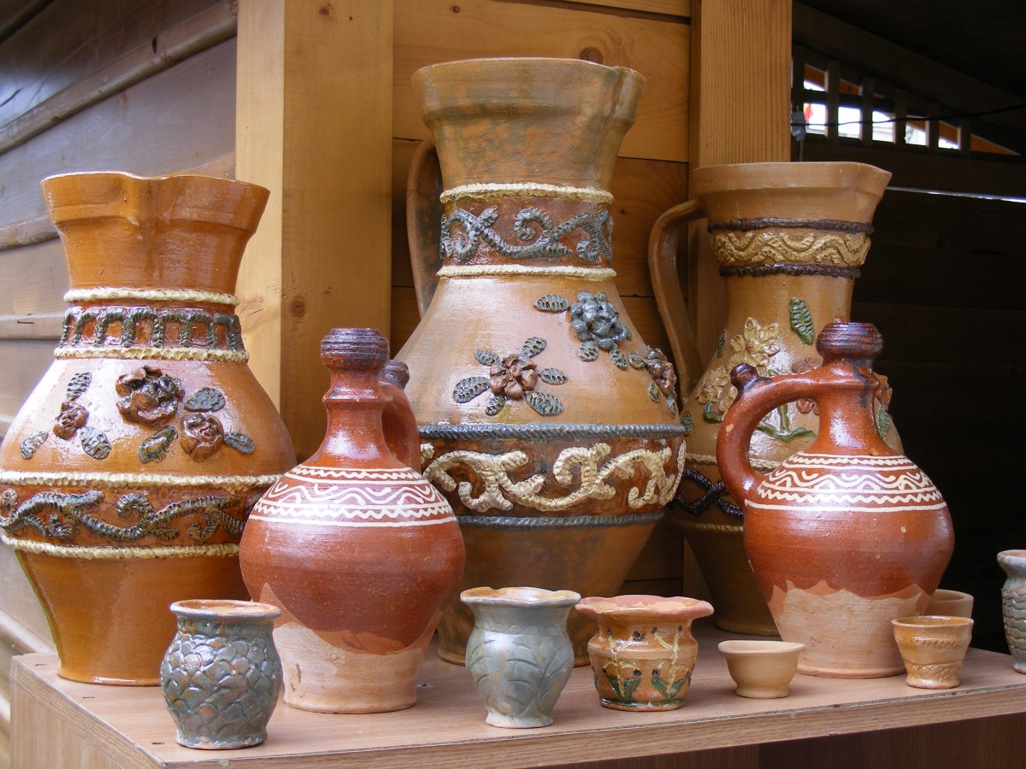
ТАВОЛЖСКАЯ КЕРАМИКА

Slide 6
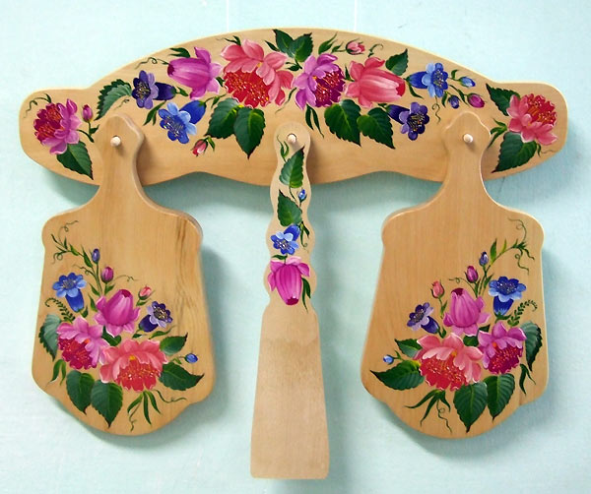
УРАЛО- СИБИРСКАЯ РОСПИСЬ

Slide 7
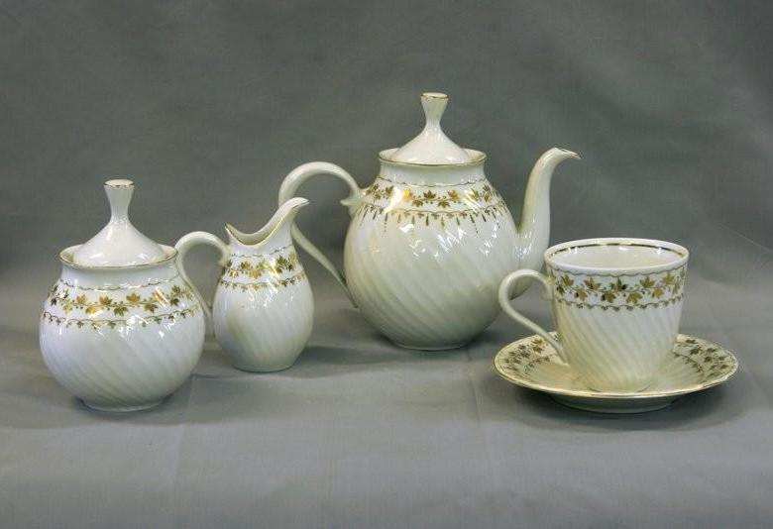
СЫСЕРТСКИЙ ФАРФОР

Slide 8
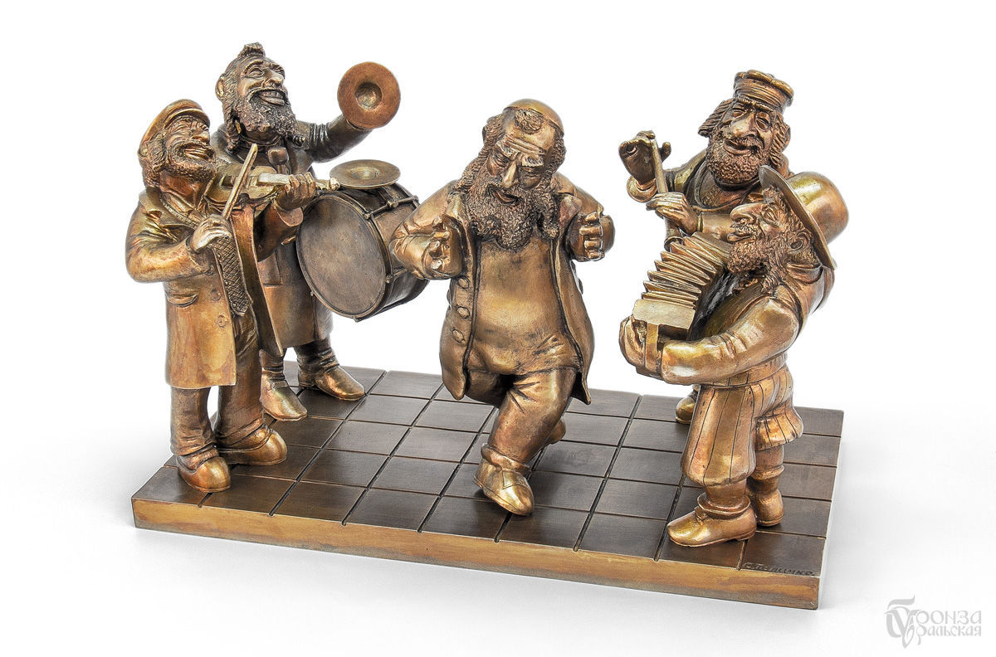
УРАЛЬСКАЯ БРОНЗА

Slide 9
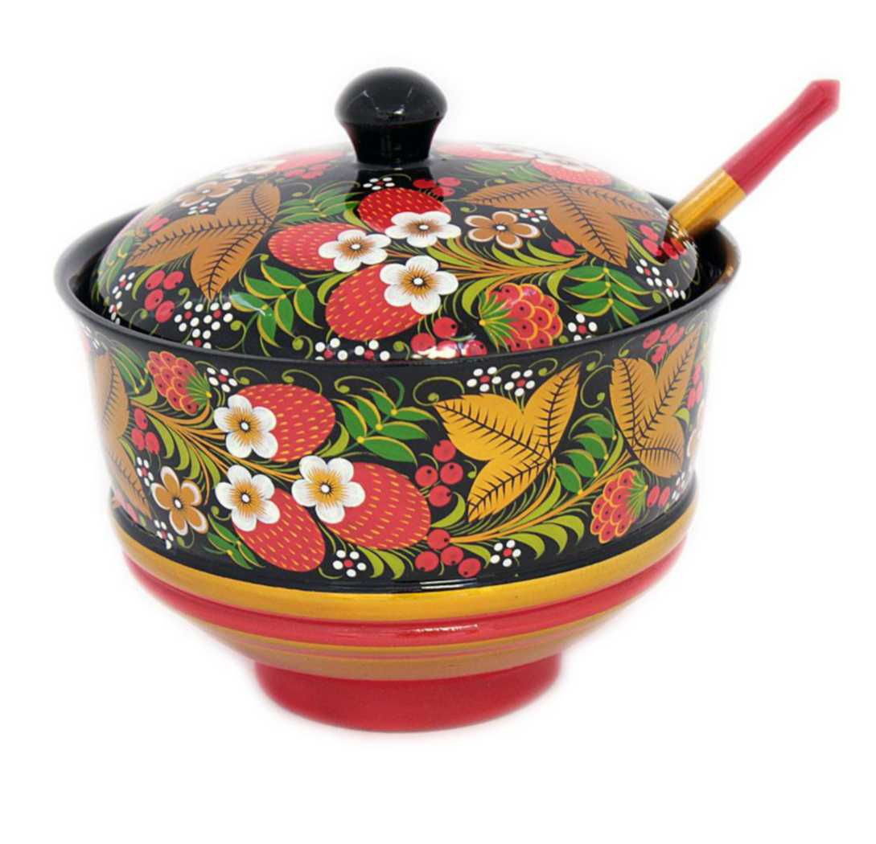
КАСЛИНСКАЯ РОСПИСЬ

Slide 10
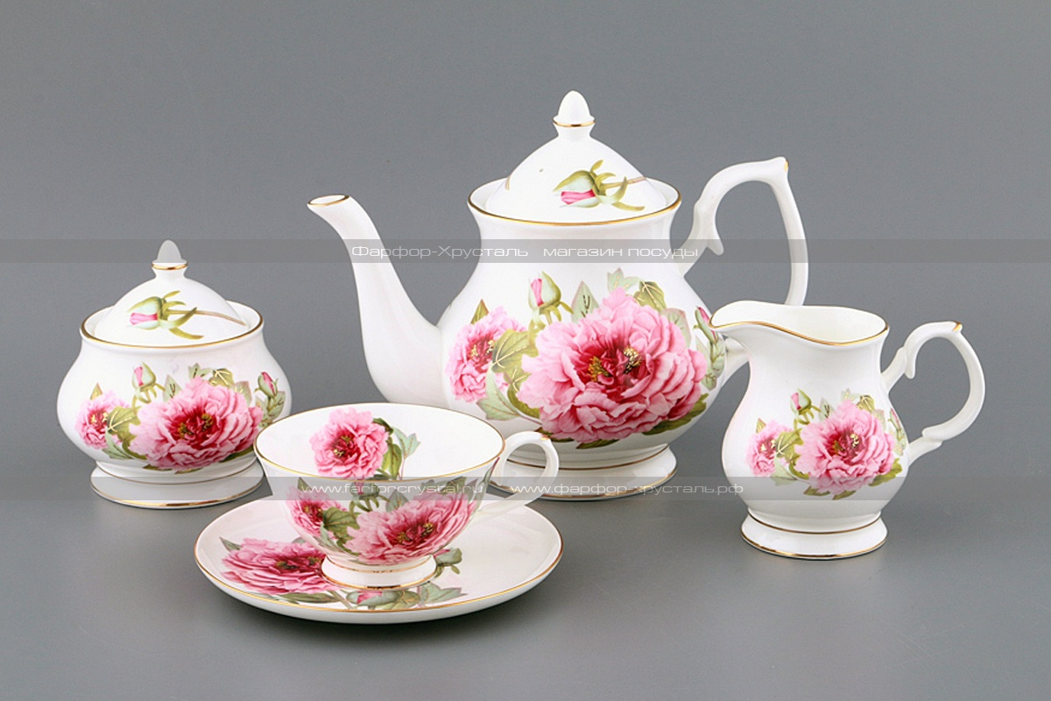
ЮЖНО- УРАЛЬСКИЙ ФАРФОР

